Slide 1

AWSクラウド演習
AWSクラウド演習オンライン授業資料

Slide 2
Amazon aurora
Amazon Auroraとは
AWSが開発した分散型のリレーショナルデータベースサービス。MySQLやPostgreSQLとの互換性があり、
MySQLなどからの移行が容易にできます。クラウド上でのみ使用ができ、RDSのMySQLなどに比べて
高速処理(MySQLの2.5〜5倍の性能)や冗長化が容易に実現できます。
Auroraの特徴
分散高速処理が可能・・・並列処理により大量のデータ読み書きを行うことができる。
他のRDBとの互換性・・・MySQLとPostgreSQLとの互換性があり、同じコマンドで操作できる。
耐障害性と自己回復性、スケーラビリティ・・・3つのAZに保存、S3に継続的なバックアップなど。

Slide 3
Amazon Auroraの構成
Amazon Auroraの構成は次のようになります。
DBクラスター
1つ以上のDBインスタンスとDBインスタンスのデータを管理する1つのクラスターボリュームで構成さ
れる。各AZにDBクラスターデータのコピーが保存されます。DBクラスターはプライマリDBインスタンスと
Auroraレプリカで構成されます。
＊クラスターボリューム・・・複数のAZにまたがる仮想データベースストレージボリュームのこと。
プライマリDBインスタンス
読み書きの操作ができ、DBクラスターには必ず1つ存在する。クラスターのすべて変更が行えるインスタンス。
Auroraレプリカ
読み込みの操作ができるインスタンス。

Slide 4
DBクラスター
DBクラスター
DBインスタンスが作成されると自動的に作成されます。1つ以上のDBインスタンスとクラスタボリュー
ム(データストレージ：SSD)で構成されます。ボリュームは単一リージョン内の3つのAZに保存されて、
自動的に同期されます(各AZに2つずつ)。
DBクラスター構成
プライマリDBインスタンスとAuroraレプリカで構成されます。
プライマリDBインスタンス(マスター)・・・すべてのデータ変更を実行する。読み書きができます。
Auroraレプリカ(リードレプリカ)・・・読み込み専用のインスタンス。マスターがダウンした時にはマ
スターに昇格(フェールオーバー)します。

Slide 5
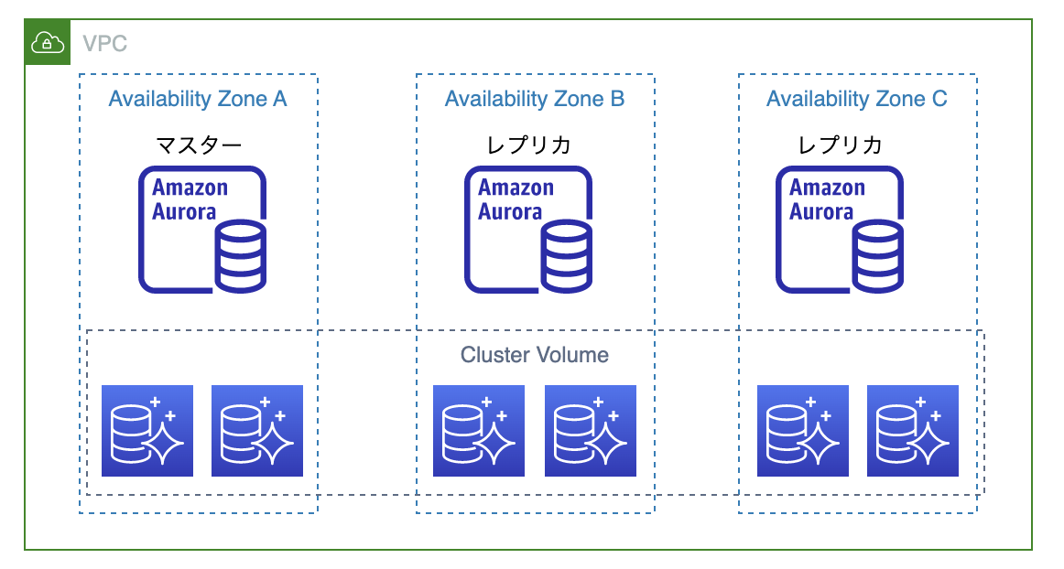
DBクラスタの構成
DBクラスタは次のようになります。
マスター・・・読み書き処理、レプリカ・・・読み込み処理

Slide 6
エンドポイント
エンドポイント
データベースに接続するためのもの。RDSの作成時に1つ作成されます。Auroraでは3種類のエンドポイ
ントが作成されます。
クラスタエンドポイント
プライマリDBインスタンス用のエンドポイント。すべての処理(参照・作成・変更など)ができます。
読み取りエンドポイント
レプリカ専用のエンドポイント。読み取りだけできます。
インスタンスエンドポイント
各DBインスタンスに接続するためのエンドポイント。プライマリDBインスタンスの場合はすべての変
更が可能で、レプリカの場合は読み取りのみ可能なエンドポイント。

Slide 7
その他の機能
マイクグレーション
MySQLなどスナップショットからマイグレーションすることができます。
マルチマスター
複数のAZにマスターを配置することができる機能です。＊レプリカは15まで可能。
Auroraサーバレス
オンデマンドオートスケーリングできます。アクセスの予想が難しい場合などに使用します。
AuroraグローバルDB
他のリージョンにもリードレプリカを配置できる機能です。

Slide 8
Amazon Efs(Elastic file system)
Amazon EFSとは
複数のEC2インスタンスから同時にアクセス可能なファイルストレージサービス。フルマネージド型
サービス。ネットワークファイルシステムバージョン4(NFSv4)プロコトルを利用します。ペタバイトま
でデータの保存ができます。自動的にスケーリングでき、低レイテンシーを維持することができます。
EFSの構成
EFSは次の3つの要素で構成されます。
ファイルシステム、マウントターゲット、セキュリティグループ。

Slide 9
EFSの構成
ファイルシステム
ファイルやディレクトリの保存場所のことです。ファイルが作成されると自動で３つのAZに保存されま
す。分散ファイルシステムを構成します。
マウントターゲット
EC2インスタンスからの接続先のこと。作成するとターゲットポイント(FQDN)と各AZにマウントター
ゲット用のIPアドレスが発行されます。各マウントターゲットからEFSにアクセスします。
セキュリティグループ

Slide 10
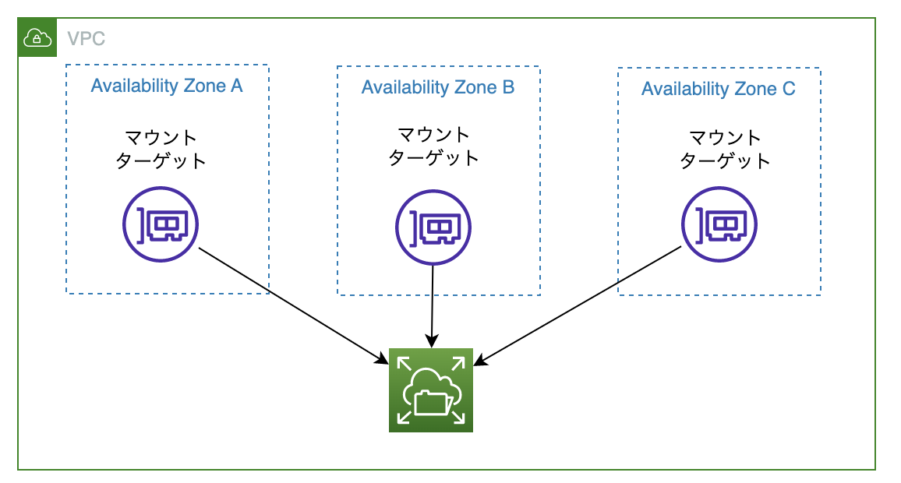
EFSの構成図

Slide 11
パフォーマンスモード
EFSには2つのパフォーマンスモードがあります。
汎用パフォーマンスモード
デフォルトのモード、通常の場合は、汎用パフォーマンスモードで対応できます。1秒あたりにファイ
ル操作を7000に制限しています。
最大I/Oモード
数百〜数千台のクライアントからの同時アクセスのような大規模な構築に使用します。

Slide 12
スループットモード
EFSには2つのスループットモードがあります。
バーストスループットモード
一時的なスループットの上昇に耐えられるようなバースト機能(一時的に性能を向上させる)を持った
モードです。
＊バーストクレジット
時間の経過とともにクレジットを蓄積できます。1TBを超えると毎日に12時間、ストレージのITBあた
り100MB /秒までバーストできるクレジットが貯まります。
プロビジョニングスループットモード
スループットを事前に設定することができるモード。1日１回のみスループット性能を減少できます。

Slide 13
ユースケース
EFSは次のようなユースケースがあります。
複数のインスタンスから同時にアクセスが必要なケース。
共有ディレクトリを必要とするケース。
コンテンツの共有リポジトリとして使用するケース。

